Slide 1
IC3 Internet and Computing Core Certification Guide Global Standard 4
Các ứng dụng chủ chốt
Bài 10: PowerPoint 2010

Slide 2
Mục tiêu bài học
Cấu trúc tổng quát và các hướng dẫn để tạo bản trình chiếu
Tạo các bản trình chiếu trống hoặc sử dụng một mẫu trình chiếu để tạo bản trình chiếu mới
Lưu, đóng, hoặc mở bản trình chiếu
Thay đổi cách hiển thị các slide
Chèn, xóa, hoặc nhân đôi slide
Thay đổi bố cục hoặc thiết kế của slide
Thêm hoặc thao tác với văn bản trên các slide
Thêm hoặc thao tác với bảng và biểu đồ trên slide
Thêm hoặc thao tác với các đối tượng đa phương tiện như các tệp tin hình ảnh, phim, nhạc
Thiết lập và chạy trình chiếu slide
Tạo các ghi chú hoặc tài liệu in phát khi thuyết trình (handouts) kèm theo slide
In các mục của slide
Notes:
Pg 343

Slide 3
Mục tiêu bài học
Powerpoint là một chương trình trình chiếu cho phép bạn có thể sử dụng để tạo, chỉnh sửa và thao tác với các slide trên màn hình trình chiếu
Các bản trình chiếu này có thể được phân phối cho người xem trực tiếp, hoặc có thể tự xem trên các thiết bị của họ
Có thể nhập văn bản, vẽ các đối tượng, tạo biểu đồ
Có thể lựa chọn in bản trình chiếu hoặc chia sẻ nó qua internet
Có thể thêm các thành phần đồ họa
Notes:
Pg 343

Slide 4
Mục tiêu bài học
Sử dụng các đề mục hoa thị hoặc số để thể hiện các bước của một thủ tục
Giữ số lượng đề mục tối thiểu
Giữ văn bản ở dạng tổng quát và chỉ mô tả ngắn gọn, và đảm bảo dữ liệu trong bảng thật rõ ràng
Đưa biểu đồ vào trong slide để hiển thị mô hình hoặc xu hướng của dữ liệu, và cũng hiển thị trang dữ liệu tham khảo
Chèn hình ảnh ở nhiều dạng khác nhau
Tùy chỉnh slide chủ với logo của công ty, địa chỉ trang web, và thông tin liên lạc
Sau khi tạo, luôn luôn để cho người khác xem trước, đánh giá
Notes:
Pg 343

Slide 5
Mục tiêu bài học
Bản trình chiếu gồm những gì?
 | Đây là slide mở đầu giới thiệu chủ đề thuyết trình.
 | Slide này thường liệt kê tiêu đề của tất cả các slide trong bản trình chiếu. Nó cung cấp một cái nhìn tổng quan về các chủ đề được trình bày và có thể giúp người xem nắm bắt được dòng chảy trình chiếu
 | Slide tiêu đề và nội dung: Danh sách chứa các điểm chính và diễn giả muốn trình bày về một chủ để cụ thể. Các mục hoa thị nên giới thiệu tóm tắt, ngắn gọn, và rõ ràng. Bạn có thể thêm rất nhiều nội dung vào bản trình chiếu sử dụng các bố cục nội dung khác nhau
 | Slide tổng kết là slide cuối cùng trong bản trình chiếu. Nó đánh giá lại bản trình bày của bạn, nhắc lại những ý chính và cung cấp các thông tin liên lạc để xem chi tiết hơn sau này.
Slide tiêu đề
Slide mục lục chương trình
Slide tiêu đề và nội dung
Slide 2
Slide 3
Slide tổng kết
Notes:
Pg 344-345

Slide 6

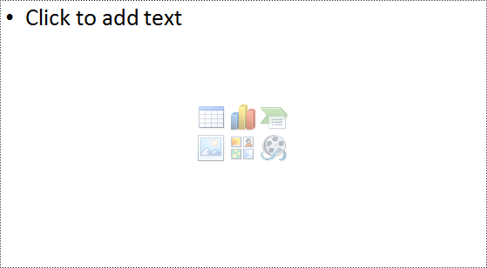
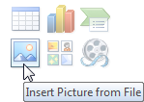
Mục tiêu bài học
Bản trình chiếu gồm những gì?
Mỗi slide bao gồm nhiều ô đặt nội dung (placeholders)
Nhấp chuột vào bên trong ô đặt nội dung để chèn văn bản hoặc một đối tượng
Khi bạn nhìn thấy một ô đặt nội dung với các biểu tượng ở bên trong, nhấp chuột vào biểu tượng trong hộp để chèn loại đối tượng cụ thể
Trỏ chuột vào biểu tượng để xem gợi ý về loại đối tượng đó
Để di chuyển từ ô đặt nội dung này sang ô khác trên cùng slide, nhấp chuột vào ô đó hoặc nhấn CTRL+ENTER
Notes:
Pg 344-345

Slide 7
Làm việc với các bản trình chiếu
Tạo các bản trình chiếu
Installed templates | Sử dụng một bản trình chiếu đã được thiết kế sẵn với những đề xuất về văn bản và cách ứng dụng màu chữ, màu nền, hình ảnh,…;
Installed themes | Sử dụng các theme đã được thiết kế sẵn với màu nền và màu chữ cụ thể; bạn có thể thêm các slide và văn bản vào bản trình chiếu.
My templates | Tạo một bản trình chiếu sử dụng mẫu trình chiếu mà bạn hoặc một ai đó trong tổ chức của bạn đã tạo.
From an existing presentation | Áp dụng nội dung và các thành phần thiết kế từ một bản trình chiếu đã được tạo cho bản trình chiếu mới của bạn.
Blank presentation | Cung cấp một bản trình chiếu trống chỉ có tiêu đề của slide (không có màu sắc hoặc các thành phần thiết kế);
Notes:
Pg 345
Objective 1.3, 4.1

Slide 8
Làm việc với các bản trình chiếu
Để tạo một bản trình chiếu trống:
Nhấp chuột vào thẻ File, chọn New, và sau đó chọn Blank presentation; hoặc
Nhấn CTRL+N
Trước khi tạo bản trình chiếu:
Lên kế hoạch cho bản trình chiếu của bạn ở dạng nháp trước khi tạo nó trên máy tính
Giữ cho văn bản nằm trong định dạng và bố cục đồng nhất – tối thiểu hóa các màu sắc và hiệu ứng
Sử dụng tính tương phản để nhấn mạnh nội dung
Thêm hình ảnh và bảng biểu chỉ với những gì liên quan hoặc với mục đích nhấn mạnh
Thêm hình ảnh và bảng biểu chỉ với những gì liên quan hoặc với mục đích nhấn mạnh
Giao diện của bản trình chiếu và cách thuyết trình có thể xác định sự thành công của bài thuyết trình
Notes:
Pg 345-346
Objective 1.3, 4.1

Slide 9
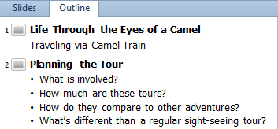
Làm việc với các bản trình chiếu
Nhập văn bản trong thẻ outline
Sử dụng thẻ outline để chèn hầu hết hoặc tất cả phần nội dung văn bản
Thêm vào cácthành phần minh họa hoặc các thành phần thiết kế sau đó
Nâng cao giao diện trình chiếu bằng cách sử dụng khung slide
Nếu khung quá nhỏ để hiển thị tên của mỗi thẻ, thẻ outline xuất hiện thành
Dòng đầu tiên ngay sau luôn là tiêu đề của slide
Văn bản xuất hiện trong hộp đặt nội dung title
Nếu nhấn ENTER sau khi nhập tiêu đề một slide mới với cùng bố cục slide sẽ được thêm vào
Nhấn CTRL+ENTER để nhập vào nội dung trong ô nội dung tiếp theo
Notes:
Pg 346
Objective 1.3, 4.1

Slide 10
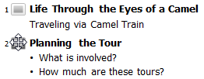
Làm việc với các bản trình chiếu
Để di chuyển vào ô đặt nội dung Bulleted List (Danh sách hoa thị), trên slide Title and Content, nhấn CTRL+ENTER
Nhấn ENTER để thêm dòng hoa thị mới
Để di chuyển vào trong một cấp độ hoặc tạo ra mục con, di chuyển điểm chèn văn bản tới vị trí bắt đầu hoa thị và nhấn TAB
Để di chuyển tới cấp độ trước, di chuyển điểm chèn văn bản tới vị trí bắt đầu hoa thị và nhấn SHIFT+TAB
Để tạo một slide mới sau khi nhập tất cả các mục trong danh sách hoa thị, nhấn CTRL+ENTER
Để chọn nội dung của cả slide
Notes:
Pg 346
Objective 1.3, 4.1

Slide 11
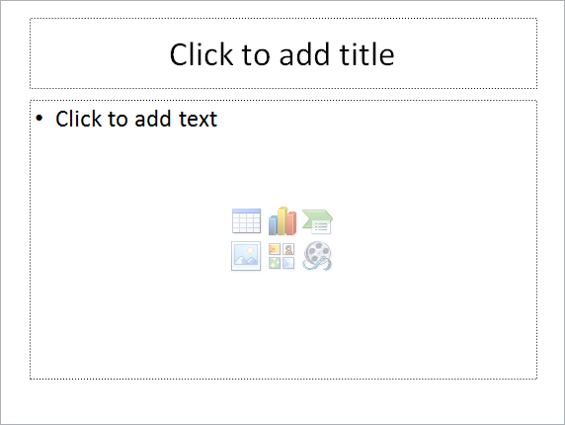
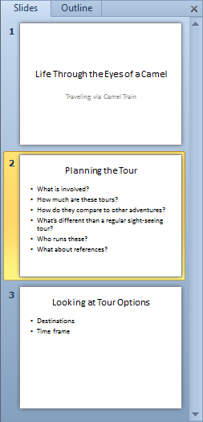
Làm việc với các bản trình chiếu
Nhập văn bản vào khung slide
Sử dụng khung slide để chèn hoặc chỉnh sửa các mục trên các slide
Khung slide và thẻ slides là hai tùy chọn khác nhau
Khung slide và thẻ slides là hai tùy chọn khác nhau
Không thể thực hiện thay đổi trực tiếp các slide trên thẻ slides
Thẻ slides xuất hiện thành nếu khung quá nhỏ để hiển thị tên đầy đủ của thẻ.
Notes:
Pg 347
Objective 1.3, 4.1

Slide 12
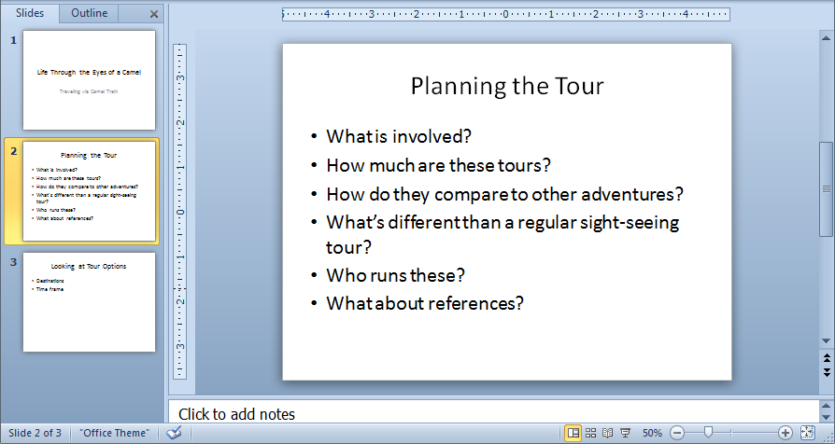
Làm việc với các bản trình chiếu
Sử dụng thanh ngăn cách giữa khung Outline và khung Slide để mở rộng hoặc thu nhỏ mỗi khung
Thanh ngăn cách ngang
Thanh ngăn cách dọc
Notes:
Pg 347
Objective 1.3, 4.1

Slide 13
Làm việc với các bản trình chiếu
Lưu bản trình chiếu
Phần mở rộng .pptx được gán cho các tập tin trình chiếu
Để lưu một bản trình chiếu mối hoặc lưu những thay đổi trên bản trình chiếu đang tồn tại:
Nhấp chuột vào thẻ File và sau đó chọn Save, hoặc
Trên thanh công cụ truy xuất nhanh, nhấp chuột vào nút , hoặc
Nhấn CTRL+S
Lần đầu tiên bạn lưu bản trình chiếu, hộp thoại Save As sẽ mở
Để lưu một tệp tin đang tồn tại với tên mới, nhấp chuột vào thẻ File và chọn Save As.
Notes:
Pg 348
Objective 1.3, 4.1

Slide 14
Làm việc với các bản trình chiếu
Đóng bản trình chiếu
Để đóng bản trình chiếu:
Nhấp chuột vào thẻ File và sau đó chọn Close, hoặc
Nhấn CTRL+W hay CTRL+F4, hoặc
Nhấn trên cửa sổ ứng dụng.
Khi bản trình chiếu cuối cùng bị đóng lại sử dụng một trong hai phương pháp trên, cửa sổ ứng dụng trở thành màu xám và chỉ có thẻ File sử dụng được trên Ribbon
Notes:
Pg 348
Objective 1.3, 4.1

Slide 15
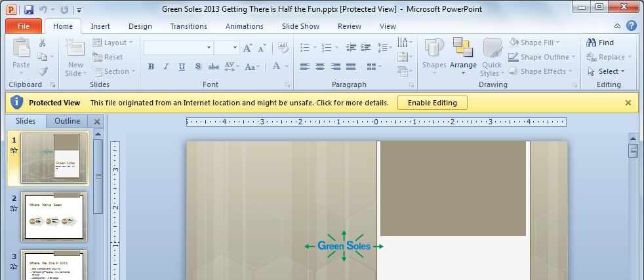
Làm việc với các bản trình chiếu
Mở bản trình chiếu
Để mở một tệp tin trình chiếu:
Nhấp chuột vào thẻ File và chọn Recent để xem và chọn từ danh sách các tệp tin được dùng gần đây, hoặc
Nhấp chuột vào thẻ File và chọn Recent để xem và chọn từ danh sách các tệp tin được dùng gần đây, hoặc
Nhấn CTRL+O, hoặc
Mở trực tiếp từ máy tính hoặc Windows Explorer.
Nếu bạn mở một tệp tin được lưu từ tệp tin đính kèm trong thư điện tử, Protected View sẽ được kích hoạt
Notes:
Pg 348-349
Objective 1.3, 4.1

Slide 16

Làm việc với các bản trình chiếu
Hiển thị thông tin trên bản trình chiếu
To change presentation view, on View tab, in Presentation Views group:
 |  | Normal | Consists of Outline, Slide and Notes panes.
 |  | Slide Sorter | Displays slides to rearrange or sort slides.
Notes Page | Add text, graphics, or audio to speaker notes; can type notes in Notes pane of Normal view, or in placeholder of this view where you can also add graphics and audio.
Reading View | View full screen to see contents of each slide as if watching slide show.
Notes:
Pg 352-353
Objective 1.3, 4.1

Slide 17
Làm việc với các bản trình chiếu
Nhấp chuột vào một trong các nút ở phía dưới bên phải màn hình để chọn bất kỳ tùy chọn hiển thị nào
 | Normal | Chứa ba khung: Outline, Slide and Notes.
 | Slide Sorter | sử dụng cách hiển thị này để sắp xếp lại thứ tự các slide
 | Reading View | Hiển thị slide đầy màn hình với thanh tiêu đề trải ngang ở phía trên và thanh trạng thái trải ngang ở phía dưới.
 | Slide Show | Chạy trình chiếu cho người đánh giá hoặc thuyết trình cho người nghe.
Notes:
Pg 353
Objective 1.3, 4.1

Slide 18
Làm việc với các bản trình chiếu
Thay đổi độ phóng đại:
Trên thẻ view, trong nhóm zoom, nhấp chuột vào zoom; hoặc
Trên thanh trạng thái, sử dụng các tùy chọn hiển thị cho phóng to/thu nhỏ; hoặc
Nhấp chuột vào (zoom level) để đặt mức độ phần trăm hiển thị cụ thể; hoặc
Nhấp chuột vào (fit slide to current window) để powerpoint tự động điều chỉnh kích thước của slide vừa với cửa sổ hiện tại
Notes:
Pg 353
Objective 1.3, 4.1

Slide 19
Làm việc với các bản trình chiếu
Di chuyển xung quanh bản trình chiếu
Để di chuyển giữa các slide:
Nhấp chuột vào nút (previous slide) hoặc nhấn pgup để di chuyển đến slide trước trong bản trình chiếu; hoặc
Nhấp chuột vào nút (next slide) để di chuyển đến slide tiếp theo trong bản trình chiếu; hoặc
Trong thẻ outline hoặc slides, nhấp chuột vào slide bạn muốn; hoặc sử dụng các phím UP hay DOWN để di chuyển giữa các slide; hoặc
Trong cách hiển thị slide sorter, nhấp đúp chuột vào slide bạn muốn hiển thị
Notes:
Pg 353
Objective 1.3, 4.1

Slide 20
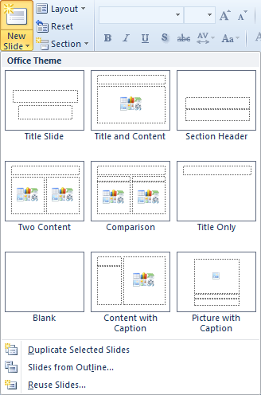
Quản lý các Slide
Chèn các slide mới
Để chèn một slide mới:
Trên thẻ Home, trong nhóm Slides, chọn New Slide; hoặc
để chèn một slide mới với một bố cục xác định, trên thẻ Home, trong nhóm Slides, nhấp chuột vào mũi tên xuống của New Slide, và sau đó chọn bố cục được yêu cầu; hoặc
Nhấn CTRL+M; hoặc
trên ô đặt nội dung cuối cùng, nhấn tổ hợp CTRL+ENTER; hoặc
nhấp chuột phải vào slide trong thẻ Outline hoặc Slides và sau đó chọn New Slide
Notes:
Pg 356
Objective 4.2, 4.3

Slide 21
Quản lý các Slide
Thay đổi bố cục của slide
Để thay đổi bố cục của slide:
Trên thẻ Home, trong nhóm Slides, nhấp chuột vào Layout; hoặc
nhấp chuột phải vào slide trong thẻ Slides hoặc khung Slide và sau đó chọn Layout
Xóa các slide
Để xóa slide, chọn slide đó và:
Nhấn DELETE; hoặc
nhấp chuột phải vào slide được,và sau đó chọn Delete Slide.
Notes:
Pg 356
Objective 4.2, 4.3

Slide 22
Quản lý các Slide
Sắp xếp lại các slide
để sắp xếp lại thứ tự của các slide:
Trong cách hiển thị Slide Sorter, nhấp chuột vào slide và kéo nó đến vị trí mới; hoặc
trong thẻ Outline, nhấp chuột vào biểu tượng slide để chọn cả slide và kéo nó đến vị trí mới; hoặc
trong thẻ Slides, nhấp chuột vào slide và kéo nó đến vị trí mới.
Notes:
Pg 357
Objective 4.2, 4.3

Slide 23
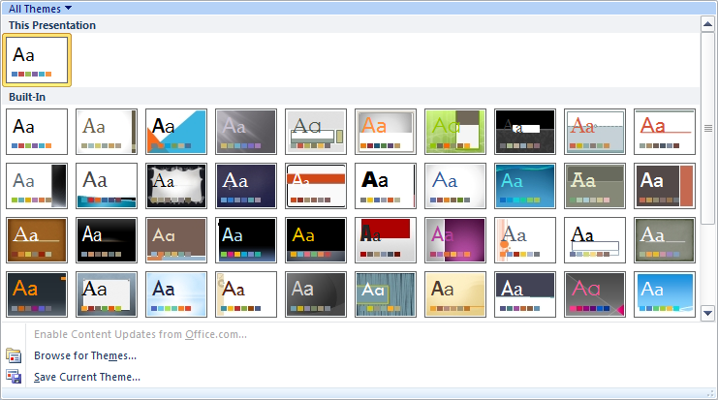
Quản lý các Slide
Thay đổi theme
Để áp dụng một thiết kế, trên thẻ design, trong nhóm themes, nhấp chọn theme đã được thiết kế sẵn
Trỏ chuột vào một theme, một bản xem trước về bản trình sau khi theme được áp dụng sẽ hiện lên
Có thể tùy chỉnh theme sử dụng các tùy chọn colors, fonts, hoặc effects
Notes:
Pg 357
Objective 4.2, 4.3

Slide 24
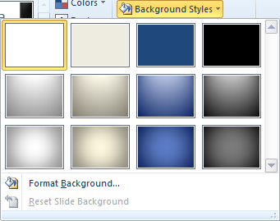
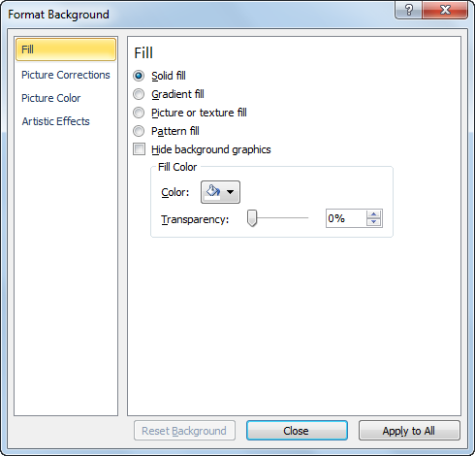
Quản lý các Slide
Thay đổi màu nền
Để thay đổi nền cho một hoặc tất cả các slide của bạn:
Trên thẻ design, trong nhóm background, chọn background styles; hoặc
Nhấp chuột phải vào vùng diện tích trống trên slide và chọn format background.
Notes:
Pg 357-358
Objective 4.2, 4.3

Slide 25
Quản lý các đối tượng trong slide
Sử dụng chế độ lựa chọn so với chế độ chỉnh sửa
Các vòng tròn xuất hiện quanh đối tượng đã chọn được gọi là các điểm xử lý (handles)
Xác minh rằng đối tượng được chọn và bạn có thể thực hiện các thay đổi trên đối tượng đó
Để thay đổi kích thước đối tượng:
Nhấp chuột vào một trong các điểm xử lý trên các mặt ngang hoặc dọc của đối tượng và sau đó kéo chuột để thay đổi độ rộng hoặc chiều cao; hoặc
Nhấp chuột vào một trong những điểm xử lý ở góc để thay đổi kích thước hai mặt liền kề của đối tượng.
Notes:
Pg 361
Objective 4.1

Slide 26
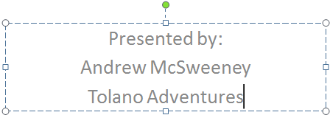
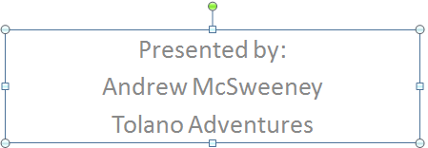
Quản lý các đối tượng trong slide
Đường viền bao quanh ô văn bản có dạng đường kẻ đứt nghĩa là đang trong chế độ chỉnh sửa
Có thể chọn các vùng diện tích của văn bản trong hộp để thay đổi
Đường viền bao quanh ô văn bản là đường kẻ liền nghĩa là đang trong chế độ lựa chọn
Những thay đổi có thể ảnh hưởng đến toàn bộ nội dung của đối tượng
Để kích hoạt chế độ lựa chọn một cách nhanh chóng, đặt vị trí trỏ chuột vào một trong các đường viền của ô chèn văn bản, và sau đó nhấp chuột vào đường viền khi bạn quan sát thấy
Notes:
Pg 361
Objective 4.1

Slide 27


Quản lý các đối tượng trong slide
Khi bạn chọn các đối tượng khác, các điểm xử lý xuất hiện với đường viền liền
Điểm xử lý hình kim cương màu vàng cho phép bạn thay đổi hình dạng hiện tại của đối tượng
Để chọn một phần văn bản xác định bên trong ô đặt nội dung, nhấp chuột và kéo để chọn văn bản
Khi chế độ chỉnh sửa được kích hoạt, bạn cũng có thể chọn các phần văn bản không nằm cạnh nhau bằng cách nhấn phím CTRL khi bạn chọn các phần văn bản mà bạn muốn
Để chọn đồng thời nhiều ô đặt nội dung, nhấp chuột vào ô đặt văn bản đầu tiên và sau đó nhấn SHIFT hoặc CTRL khi bạn nhấp chuột để chọn các ô đặt nội dung khác
Notes:
Pg 361
Objective 4.1

Slide 28
Quản lý các đối tượng trong slide
Thao tác với văn bản
Để chèn văn bản, nhấp chuột vào ô đặt nội dung để hiển thị điểm chèn văn bản nhấp nháy và sau đó di chuyển nó đến vị trí bạn muốn nhập văn bản
Để xóa văn bản, sử dụng các phím BACKSPACE hoặc DELETE
chèn văn bản vào trong bản trình chiếu của mình từ một bản trình chiếu khác, hoặc từ một vị trí khác trong bản trình chiếu hiện tại, sử dụng các lệnh Cut, Copy, và Paste
Clipboard sử dụng để tạm thời lưu trữ bất kỳ mục dữ liệu nào được cắt hoặc sao chép
Khi được kích hoạt, (Office Clipboard icon) xuất hiện trong vùng thông báo của thanh tác vụ để hiển thị số mục dữ liệu đang có trong Clipboard
Notes:
Pg 362
Objective 1.1, 4.1

Slide 29
Quản lý các đối tượng trong slide
Kiểm tra chính tả
Là chương trình chạy nền cung cấp cho bạn rất nhiều tùy chọn để kiểm tra các lỗi sai chính tả
Khi phát hiện một lỗi nào đó, đường sóng màu đỏ xuất hiện phía dưới văn bản
Có thể chỉnh sửa các lỗi ngay lập tức, hoặc chờ cho đến khi bạn kết thúc công việc tạo bản trình chiếu
(Biểu tượng proofing) trên thanh trạng thái để chỉ ra những từ không được nhận ra bởi từ điển hiện tại
Hiển thị nếu nếu như không có các lỗi chính tả
Có thể cùng lúc sử dụng hai từ điển:
Một từ điển chính của ngôn ngữ được chọn
Một từ điển tùy chỉnh gồm các thuật ngữ đặc biệt
Notes:
Pg 362
Objective 4.1

Slide 30
Quản lý các đối tượng trong slide
Để kích hoạt tính năng kiểm tra chính tả cho bản trình chiếu:
Để kích hoạt tính năng kiểm tra chính tả cho toàn bộ bản trình chiếu
Nhấn F7
Để kiểm tra chính tả của các từ riêng lẻ:
Nhấp chuột phải vào từ có đường sóng màu đỏ và sau đó chọn chức năng chính tả thích hợp trong thực đơn tắt; hoặc
Nhấn để di chuyển đến từ đầu tiên được coi là bị sai chính tả và nhấp chuột vào tùy chọn sửa lỗi chính tả cho từ này
Việc thực hiện kiểm tra chính tả chỉ đúng với chính tả trong các slide của bạn
Cần phải hiệu đính bản trình chiếu của mình để đảm bảo bạn sử dụng chính xác các từ
Notes:
Pg 362
Objective 4.1

Slide 31
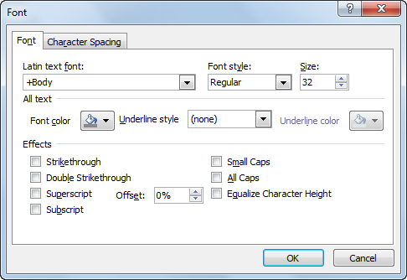
Quản lý các đối tượng trong slide
Định dạng văn bản
đề cập đến quá trình thay đổi giao diện và đặt lại vị trí các đối tượng trên slide
Hộp thoại Font cung cấp các tùy chọn định dạng căn bản và các tùy chọn bổ sung không có trong nhóm Font của thẻ Home
Để hiển thị hộp thoại Font, trên thẻ Home, trong nhóm Font, chọn Dialog box launcher
Notes:
Pg 363
Objective 4.1

Slide 32


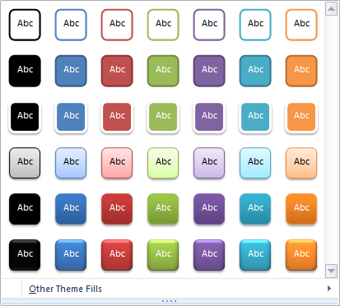
Quản lý các đối tượng trong slide
Nhóm font nằm trên thẻ home bao gồm các tùy chọn định dạng ký tự phổ biến
Thanh công cụ mini cung cấp các tùy chọn định dạng phổ biến và cung cấp các tùy chọn định dạng trộn lẫn giữa định dạng ký tự và định dạng đoạn
Chỉ xuất hiện khi bạn chọn văn bản
Để chọn quick style, trên thẻ home, trong nhóm drawing, chọn quick styles
Sự thay đổi về định dạng bạn thực hiện trên văn bản nằm trong slide sẽ ghi đè các tùy chọn định dạng đã được áp dụng cho slide chủ
Notes:
Pg 363-364
Objective 4.1

Slide 33

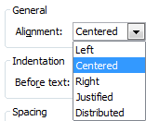
Quản lý các đối tượng trong slide
Căn lề văn bản
Để căn lề văn bản:
Trên thẻ home, trong nhóm paragraph, nhấp chuột vào tùy chọn căn lề thích hợp; hoặc
Trên thẻ home, trong nhóm paragraph, nhấp chuột vào paragraph dialog box launcher và sau đó nhấp chuột vào tùy chọn thích hợp trong danh sách alignment; hoặc
Trên thanh công cụ mini, nhấp chuột vào tùy chọn căn lề thích hợp; hoặc
Nhấn tổ hợp phím tắt để căn lề theo yêu cầu
Notes:
Pg 364
Objective 4.1

Slide 34

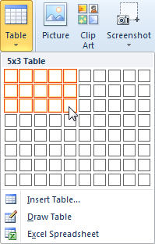
Quản lý các đối tượng trong slide
Tạo và sử dụng bảng
Để chèn bảng:
Để thêm một bảng vào trong slide có ô đặt nội dung, nhấp chuột vào biểu tượng Insert Table trong ô đặt nội dung; hoặc
để thêm một bảng vào slide không có ô đặt nội dung, trên thẻ Insert, trong nhóm Tables, chọn Table, và sau đó kéo trong ô lưới tổng số lượng dòng và cột cần thiết để tạo bảng mới; hoặc
Notes:
Pg 365-366
Objective 4.1

Slide 35
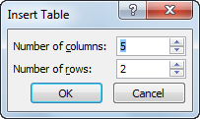
Quản lý các đối tượng trong slide
Để chèn bảng sử dụng lệnh nhập cụ thể số dòng và số cột, trên thẻ insert, trong nhóm table, chọn mũi tên của table và sau đó chọn insert table; hoặc
Để vẽ bảng gồm có các dòng, các cột hoặc các đường chéo, trên thẻ insert, trong nhóm tables, nhấp chuột vào mũi tên của table và sau đó chọn draw table
Con trỏ chuột sẽ chuyển thành (bút chì) để bạn có thể vẽ các đường như khi sử dụng bút chì và giấy
Notes:
Pg 366
Objective 4.1

Slide 36
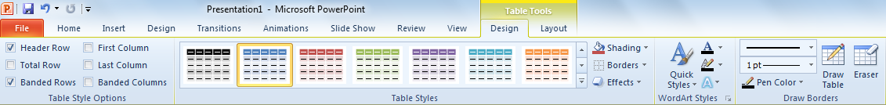
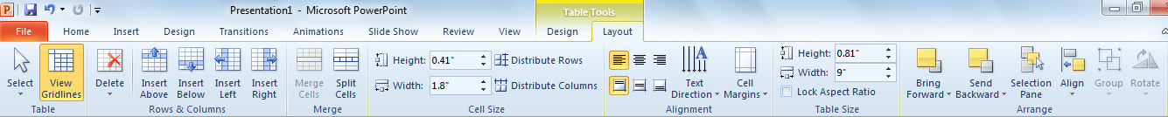
Quản lý các đối tượng trong slide
Định dạng bảng
Có thể định dạng dữ liệu được chọn trong bảng hoặc định dạng cả bảng
Trước khi bạn thay đổi bất kỳ phần nào của bảng, chọn phần thích hợp trong bảng trước
Sử dụng các thẻ trên ribbon table tools để thực hiện các lựa chọn thích hợp.
Notes:
Pg 365-366
Objective 4.1

Slide 37
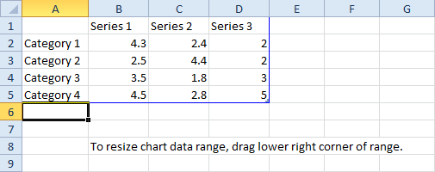
Quản lý các đối tượng trong slide
Tạo biểu đồ
Để chèn một biểu đồ:
Trên thẻ insert, trong nhóm illustrations, chọn chart; hoặc
Nhấp chuột vào biểu tượng insert chart trong bố cục title and content
Một khi bạn kích hoạt tính năng biểu đồ, chọn loại biểu đồ và một cửa sổ hiển thị dữ liệu sẽ hiện ra
Notes:
Pg 368
Objective 4.1

Slide 38
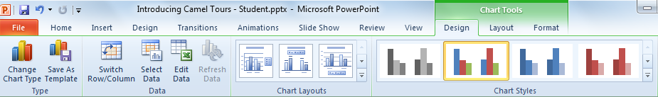
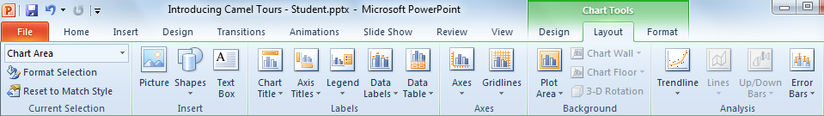
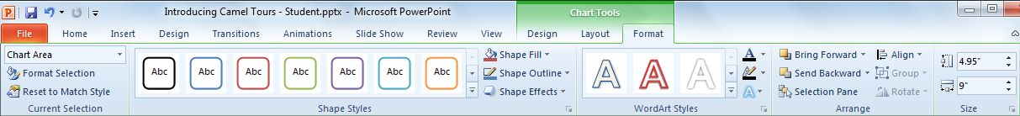
Quản lý các đối tượng trong slide
Các thẻ trong ribbon chart tools xuất hiện để bạn có thể nhanh chóng thao tác hoặc định dạng biểu đồ cùng với nội dung của nó trên slide
Notes:
Pg 369
Objective 4.1

Slide 39
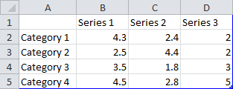
Quản lý các đối tượng trong slide
Một trang dữ liệu
Giống như một bảng trong đó có chứa các dòng và các cột chứa các dữ liệu mẫu
Một ô là giao của một dòng với một cột và được chỉ ra bởi chữ cái của cột và sau đó là số thứ tự của dòng.
1
2
3
1 | Chọn tất cả
2 | Địa chỉ cột
3 | Tiêu đề của trục
4 | Địa chỉ dòng
5 | Thể loại
6 | Giá trị trên trục Y
7 | Điểm thay đổi kích thước
4
5
6
7
Notes:
Pg 369
Objective 4.1

Slide 40
Quản lý các đối tượng trong slide
Select All Button | Lựa chọn tất cả các ô trong trang dữ liệu.
Column Address | Biểu diễn cột chứa giá trị hoặc nhãn.
Axis Headings | Các tiêu đề cột của chuỗi dữ liệu xuất hiện trong vùng giải thích các chuỗi dữ liệu (Legend).
Row Address | Biểu diễn dòng chứa các giá trị hoặc nhãn
Categories | Liệt kê tên của các mục được đặt trong biểu đồ. Những tiêu đề này xuất hiện trên trục X.
Y Axis Values | Liệt kê các giá trị trong trục Y.
Sizing Handle | Mở rộng bảng dữ liệu để chứa thêm các dòng và các cột nếu cần.
Notes:
Pg 369
Objective 4.1

Slide 41
Quản lý các đối tượng trong slide
Lựa chọn các mục trong trang dữ liệu
Để chọn dải dữ liệu sử dụng chuột:
A single cell | Nhấp chuột vào ô cần chọn.
Extend the selection | Nhấp chuột vào ô và kéo đến cuối dải mong muốn; bạn có thể nhấp chuột vào ô đầu tiên và sau đó giữ SHIFT khi bạn nhấp chuột vào ô cuối cùng trong dải.
An entire row | Nhấp chuột vào tiêu đề dòng.
An entire column | Nhấp chuột vào tiêu đề cột.
Entire worksheet | Nhấp chuột vào Select All.
Non-adjacent cells, rows or columns | Nhấp chuột vào cột, hoặc dòng, nhấn CTRL, và sau đó chọn ô, cột, hoặc dòng tiếp theo; bạn có thể kéo chuột để chọn nhiều ô.
Multiple rows | Nhấp chuột vào số của dòng đầu tiên và kéo chuột qua các dòng cần chọn.
Multiple columns | Nhấp chuột vào chữ cái của cột đầu tiên và kéo chuột qua các cột cần chọn.
Notes:
Pg 369-370
Objective 4.1

Slide 42
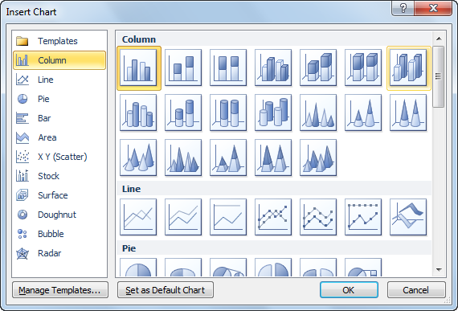
Quản lý các đối tượng trong slide
Thay đổi kiểu biểu đồ
Để kích hoạt tính năng Chart Type:
Bên dưới Chart Tools, trên thẻ Design, trong nhóm Type, nhấp chuột vào Change Chart Type; hoặc
nhấp chuột phải vào biểu đồ và sau đó chọn Change Chart Type
Notes:
Pg 370
Objective 4.1

Slide 43
Quản lý các đối tượng trong slide
Điều chỉnh các chuỗi dữ liệu
Để thể thay đổi các thuộc tính của các chuỗi dữ liệu, sử dụng các thẻ Format tab of Chart Tools ribbon
Số lượng các tùy chọn định dạng có thể sử dụng được phụ thuộc vào kiểu biểu đồ bạn chọn
Càng nhiều thông tin mà người dùng phải đọc thì họ càng mất tập trung vào bạn
Quá nhiều mục dữ liệu phân tán trên biểu đồ làm cho biểu đồ khó đọc
Notes:
Pg 370-371
Objective 4.1

Slide 44
Quản lý các đối tượng trong slide
Chèn hình ảnh hoặc các ảnh clip art
Để chèn một tệp tin hình ảnh:
Trên thẻ insert, trong nhóm images, nhấp chuột vào picture; hoặc
Khi tạo hoặc thay đổi bố cục slide, chọn một bố cục chứa ô đặt nội dung; và sau đó chọn insert picture from file
Để chèn clip art, đặt vị trí của trỏ chuột trên slide đến gần vị trí muốn chèn hình đồ họa, và sau đó:
Tạo hoặc thay đổi bố cục của slide, chọn một bố cục có ô đặt nội dung. Sau đó nhấp chuột vào biểu tượng clip art để chèn một ảnh clip art; hoặc
Trên thẻ insert, trong nhóm images, chọn clip art.
Notes:
Pg 374-375
Objective 4.1

Slide 45
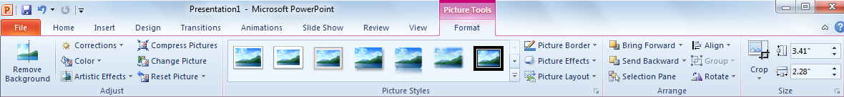
Quản lý các đối tượng trong slide
Thao tác với hình ảnh
Thẻ picture tools format xuất hiện các công cụ để giúp bạn thao tác với các phần trong bức ảnh đó
Bạn cần chọn ảnh để hiển thị các điểm xử lý, trước khi bạn có thể thực hiện thay đổi ảnh
Để tăng hoặc giảm kích thước của ảnh, nhấp chuột và kéo một trong các điểm xử lý
Để di chuyển ảnh, đặt vị trí của trỏ chuột vào bất kỳ nơi nào trong ảnh và kéo bức ảnh
Để xoay hình ảnh, kéo điểm xử lý màu xanh lá cây đến góc mong muốn
Chèn ảnh mà không sử dụng ô đặt nội dung hình ảnh, bạn có thể để chèn ảnh mà không sử dụng ô đặt nội dung hình ảnh
Không thể bao gói văn bản xung quanh hình ảnh
Notes:
Pg 375
Objective 4.1

Slide 46
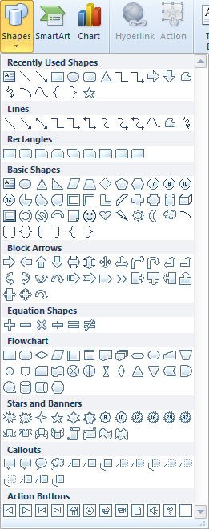
Quản lý các đối tượng trong slide
Tạo các đối tượng vẽ
Để tạo các hình khối hay các hình vẽ, sử dụng công cụ Shapes trong nhóm Illustrations của thẻ Insert.
Tạo hầu hết các đối tượng bằng nhấp chuột vào góc trên bên trái vị trí bạn muốn đặt đối tượng và kéo chuột để xác định kích thước của đối tượng
Ngoại lệ duy nhất: vẽ đường thẳng và hình mũi tên
Khi chọn một hình từ thực đơn Shapes, trỏ chuột vào một hình để quan sát tên của nó trên màn hình gợi ý.
Sử dụng tên của nhóm để xem hướng dẫn về loại đối tượng bạn muốn tạo ra
Notes:
Pg 378
Objective 4.1

Slide 47
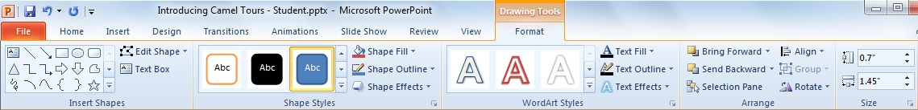
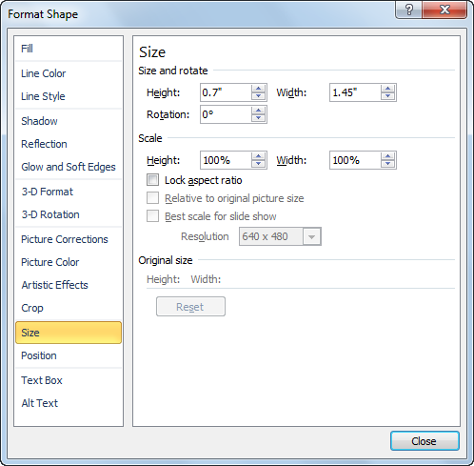
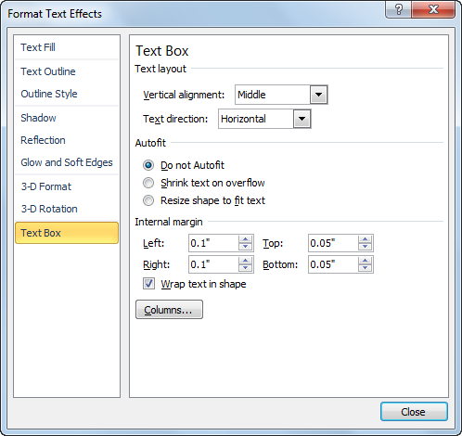
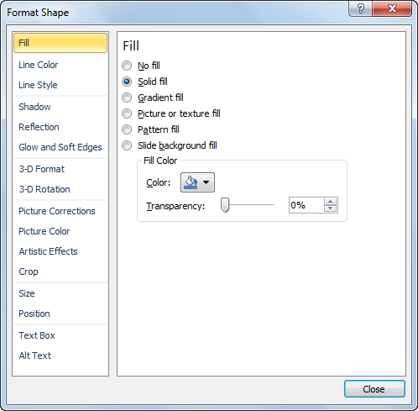
Quản lý các đối tượng trong slide
Định dạng các đối tượng
Lựa chọn thẻ drawing tools format
Có thể truy cập vào các tùy chọn này và nhiều tùy chọn khác bằng cách chọn dialog box launcher
Notes:
Pg 378-379
Objective 4.1

Slide 48
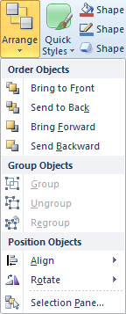

Quản lý các đối tượng trong slide
Sắp xếp các đối tượng
Khi bạn thêm các đối tượng và văn bản vào slide:
On Home tab, in the Drawing group, click Arrange; or
Bên dưới Drawing Tools, trên thẻ Format, trong nhóm Arrange, nhấp chuột vào tùy chọn theo yêu cầu
Notes:
Pg 379
Objective 4.1

Slide 49
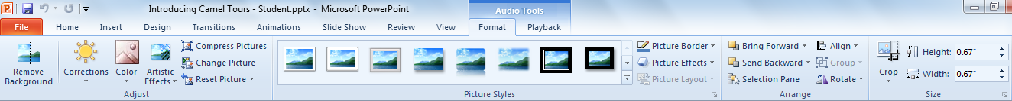
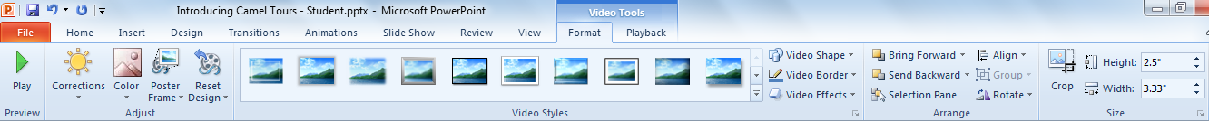
Quản lý các đối tượng trong slide
Chèn các đối tượng đa phương tiện
Để chèn tập tin đa phương tiện:
Chọn bố cục slide chứa ô đặt nội dung như một phần trong bố cục của slide, và sau đó chọn biểu tượng insert media clip để chèn đoạn phim hoặc âm thanh; hoặc
Trên thẻ insert, trong nhóm media, chọn video hoặc audio.
Một ribbon với 2 thẻ sẽ xuất hiện cho tập tin đa phương tiện
Notes:
Pg 380
Objective 4.1

Slide 50

Tạo các slide chủ
Để đổi cách hiển thị thành Slide Master View; trên thẻ View, trong nhóm Master Views, nhấp chuột vào :
mọi thay đổi bạn thực hiện trực tiếp trên từng slide sẽ ghi đè các định dạng mà bạn đã xác định trên slide chủ
 | Slide Master | Ảnh hưởng đến toàn bộ slide trong bản trình chiếu.
 | Handout Master | Thay đổi cách các tờ rơi sẽ xuất hiện khi in.
 | Notes Master | Thay đổi giao diện của các ghi chú trong các trang ghi chú.
Notes:
Pg 382

Slide 51
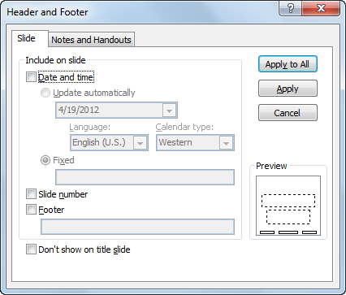
Tạo các slide chủ
Chèn Tiêu đề (Headers) và Chân trang (Footers)
Tiêu đề hoặc chân trang hiển thị lặp lại trên mọi slide ở phía trên hoặc phía dưới
Các slide chỉ hiển thị các chân trang
Các Ghi chú (Notes) và các Handouts (tài liệu in phát khi thuyết trình) có thể hiển thị cả tiêu đề và chân trang
Chèn tiêu đề hoặc chân trang bằng cách chọn lệnh từ thẻ Insert, trong nhóm Text
Date and time | Sử dụng một ngày cố định do bạn chọn hoặc ngày hiện tại
Slide number | Bao gồm cả số trang hoặc số slide.
Footer | Lặp lại văn bản trong ô đặt nội dung của chân trang trên mọi slide.
Don’t show on title slide | Loại bỏ chân trang trên slide tiêu đề.
Notes:
Pg 382-383

Slide 52
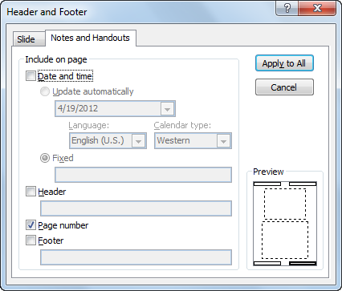
Tạo các slide chủ
Header | Repeats text in the Header placeholder of every Notes or Handouts page.
Page number | Enters a page number in the same location as with slides but for Notes or Handouts pages.
Notes:
Pg 383

Slide 53
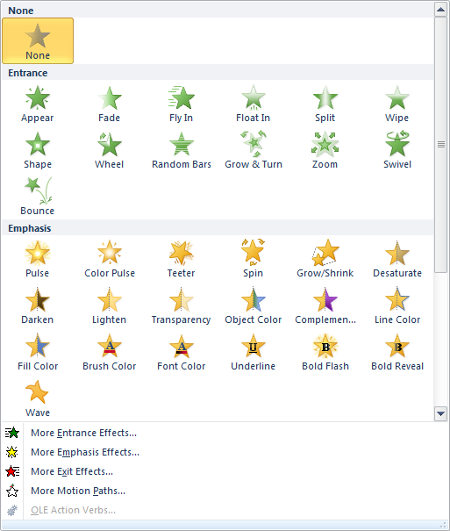
Tạo hoạt cảnh cho các đối tượng
Để thêm hoạt cảnh:
Trên thẻ Animations, trong nhóm Animation, chọn More để hiển thị bộ sưu tập Animation, hoặc
Notes:
Pg 385
Objective 4.3

Slide 54
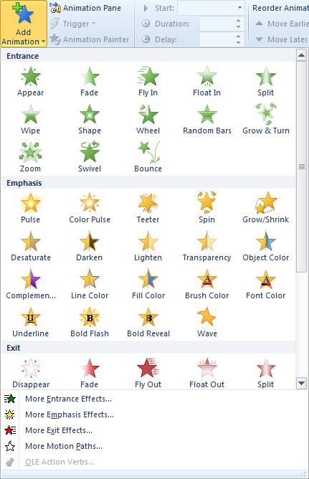

Tạo hoạt cảnh cho các đối tượng
Trên thẻ animations, trong nhóm advanced animation, nhấp chuột vào add animation
Một khi bạn đã chọn được một hoạt cảnh, bạn có thể thiết lập các tùy chọn cho hoạt cảnh sử dụng nhóm timing:
Cố gắng để tạo ra sự đồng nhất về số lượng và phong cách của các kiểu hoạt cảnh được sử dụng trên các slide
Quan tâm đến người nghe và chọn tốc độ cũng như hiệu ứng phù hợp
Notes:
Pg 385-386
Objective 4.3

Slide 55
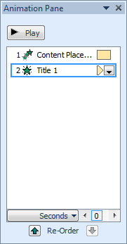
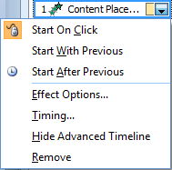
Tạo hoạt cảnh cho các đối tượng
Tùy chỉnh hoạt cảnh
Để tùy chỉnh hoạt cảnh, trên thẻ animations, trong nhóm advanced animation, chọn animation pane
Khi bạn chọn mỗi thành phần có hoạt cảnh, powerpoint cung cấp các tùy chọn để điều khiển thời điểm hoặc cách xuất hiện của thành phần đó
Cẩn thận về những hiệu ứng bạn sử dụng cho các thành phần khác nhau trong bản trình chiếu
Một vài tùy chọn, chẳng hạn như motion paths, tạo ra một loại hiệu ứng đặc biệt, những nó cũng yêu cầu bạn phải thiết lập thêm các tùy chọn
Cần chú ý kiểm tra tốc độ và thời gian thực hiện hoạt cảnh, và sau đó đảm bảo hoạt cảnh hoạt động tốt.
Notes:
Pg 386-387
Objective 4.3

Slide 56
Tạo hoạt cảnh cho các đối tượng
Các thành phần hoạt cảnh có hộp số đi kèm
Khung hoạt cảnh cũng sẽ liệt kê các hoạt cảnh theo thứ tự số đó
Có thể sắp xếp lại thứ tự của các thành phần bằng cách sử dụng các mũi tên hoặc phía dưới của khung hoạt cảnh
Sử dụng các hiệu ứng tùy chỉnh một cách cẩn thận
Luôn bật hoặc xem trước các hoạt cảnh và thứ tự thực hiện các hoạt cảnh
Bạn có thể muốn giữ các thành phần khác như tiêu đề ở nguyên một vị trí để cung cấp điểm nhấn cho bài thuyết trình
Tùy chỉnh các hoạt cảnh sử dụng lệnh more effects
Khi bạn không còn muốn hoặc không cần sử dụng hoạt cảnh nữa, xóa nó
Notes:
Pg 387
Objective 4.3

Slide 57
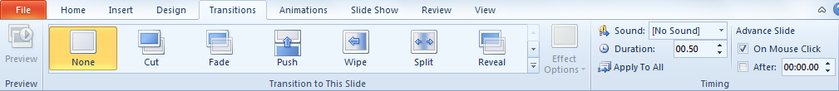
Tạo hoạt cảnh cho các đối tượng
Áp dụng các hiệu ứng dịch chuyển slide
Để áp dụng dịch chuyển slide, trên thẻ transitions, trong nhóm transition to this slide, chọn một phong cách dịch chuyển
Chọn more để hiển thị tất cả bộ sưu tập, và trỏ chuột vào để xem trước
Tùy chỉnh dịch chuyển bằng cách thêm âm thanh hoặc thay đổi tốc độ
Có thể áp dụng chuyển đổi vào một slide duy nhất hoặc áp dụng cho tất cả các slide trong bản trình chiếu
Sử dụng các tùy chọn trong nhóm timing để thiết lập cách chạy bản trình chiếu
Notes:
Pg 387-388
Objective 4.3

Slide 58
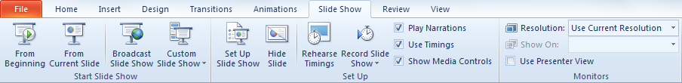
Thuyết trình
Hai tùy chọn để quan sát bản trình chiếu:
In các slide trực tiếp lên giấy trong, hoặc
Hiển thị trực tiếp các slide trên máy tính
Hầu hết mọi người kết hợp các tệp tin đa phương tiện khác như phim hoặc âm thanh vào bản trình chiếu, và sau đó diễn thuyết đến người nghe trực tiếp hoặc tự trình chiếu trên máy tính
Sử dụng các tính năng từ thẻ slide show để thiết lập các tùy chọn cho trình chiếu:
Notes:
Pg 390

Slide 59
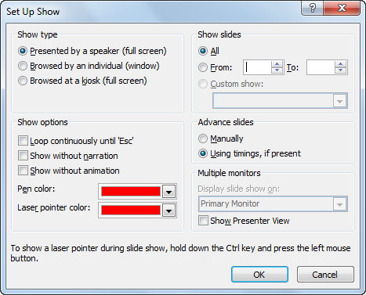
Thuyết trình
Thiết lập bản trình chiếu
Để thiết lập các tùy chọn cho bản trình chiếu của bạn, trên thẻ slide show, trong nhóm set up, chọn set up slide show
Xác định cách thức bạn muốn thuyết trình
Xác định cách thức bạn muốn thuyết trình
Notes:
Pg 390

Slide 60
Thuyết trình
Xem thuyết trình
Bắt đầu thuyết trình:
Trên thẻ Slide Show, trong nhóm Start Slide Show, chọn bắt đầu trình chiếu từ slide hiện tại hoặc từ slide đầu tiên; hoặc
Nhấn chọn (Slide Show) từ các nút hiển thị trên thanh trạng thái; hoặc
Nhấn F5
Bản trình chiếu hiển thị ở chế độ toàn màn hình
khi kết thúc trình chiếu, thị một màn hình đen với bản tin “End of slide show, click to exit” ở phía trên
Để duyệt slide thủ công:
Nhấp chuột để di chuyển đến slide tiếp theo hoặc hiển thị các mục hoa thị hoặc các đối tượng trên slide; hoặc
Nhấn ENTER, SPACEBAR, PGUP or PGDN
Notes:
Pg 391

Slide 61
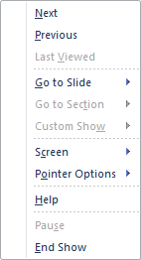
Thuyết trình
Hiển thị một thực đơn để bạn có thể điều hướng đến các vùng khác trong bản trình chiếu hoặc để sử dụng các công cụ trình chiếu:
Nhấp chuột phải vào bất kỳ chỗ nào, hoặc
Trỏ vào góc dưới bên trái và chọn
Trỏ vào góc dưới bên trái và chọn
Sử dụng go to slide để nhanh chóng điều hướng đến slide khác trên bản trình chiếu
Each slide displays title in submenu
Sử dụng screen để thay đổi cách thức hiển thị trên màn hình
Sử dụng pointer options để ghi hoặc nhấn mạnh thứ gì đó xác định trong suốt bài thuyết trình của bạn
Nếu có bất kỳ liên kết nào trong các slide, trong lúc diễn thuyết bạn có thể nhấp chuột vào liên kết để di chuyển nhanh đến mục đó
Notes:
Pg 391-392

Slide 62
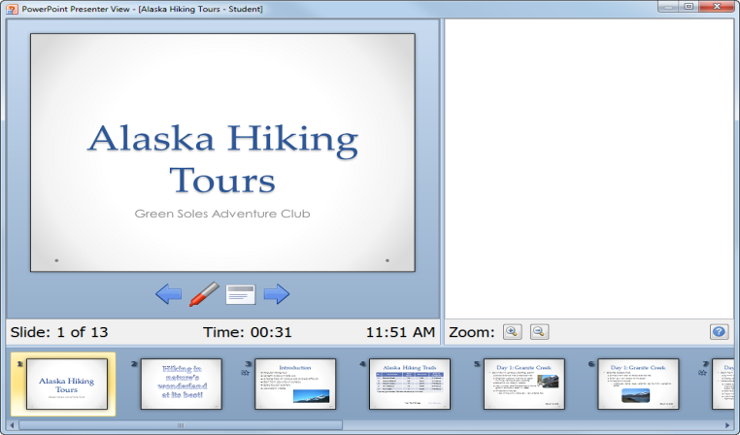
Thuyết trình
Để hiển thị một bản trình chiếu trên màn hình thứ hai hoặc trên máy chiếu LCD :
Trên thẻ slide show, trong nhóm set up, chọn set up slide show, và sau đó chọn mũi tên của display slide show on và chọn màn hình thứ hai, rồi chọn OK
Trên thẻ slide show, trong nhóm monitors, chọn mũi tên của show on, và chọn màn hình thứ hai
Bật tính năng use presenter view với màn hình thứ hai, màn hình chính sẽ thay đổi từ chế độ hiển thị powerpoint sang chế độ hiển thị như hình dưới đây khi bạn chạy trình chiếu
To stop slide show:
Bật tính năng use presenter view với màn hình thứ hai, màn hình chính sẽ thay đổi từ chế độ hiển thị powerpoint sang chế độ hiển thị như hình dưới đây khi bạn chạy trình chiếupress ESC
Notes:
Pg 392

Slide 63
Xem trước hoặc in bản trình chiếu
Luôn xem trước bài thuyết trình của mình và đảm bảo không có lỗi gì phát sinh.
Có thể muốn xem trước bản trình chiếu, sử dụng tính năng xem trước khi in truyền thống để quan sát các slide trong bản trình chiếu sẽ xuất hiện như thế nào khi bạn in các slide hoặc các trang ghi chú
Khi bạn bắt đầu kết thúc trình chiếu, bạn có thể thêm các ghi chú của diễn giả để giúp bạn trong lúc thuyết trình
Bạn cũng có thể sử dụng nhiều định dạng in tờ rơi. Tờ rơi (handouts) là phiên bản in của bản trình chiếu mà bạn có thể phát cho người nghe
Notes:
Pg 394
Objective 1.1, 1.2

Slide 64
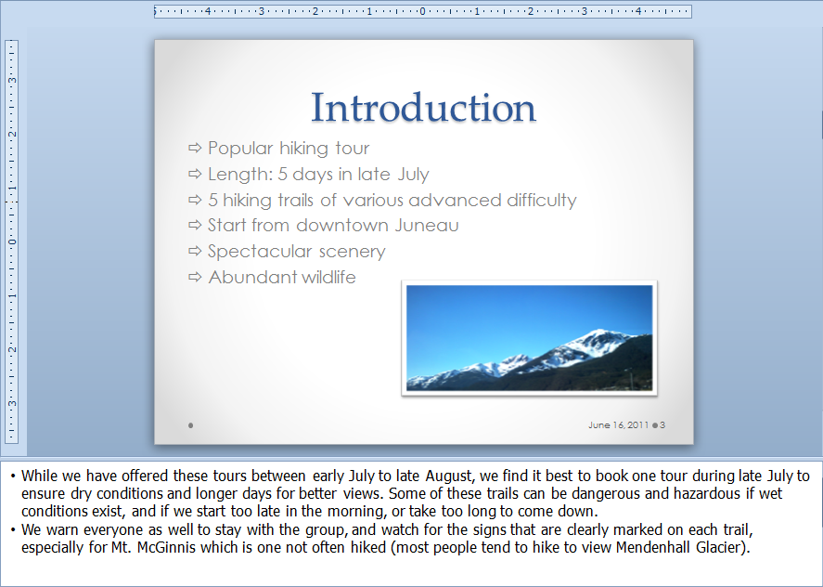
Xem trước hoặc in bản trình chiếu
Tạo các ghi chú
Ghi chú giúp bạn tổ chức suy nghĩ của mình về các thông tin trình bày trên mỗi slide
Có thể tạo các ghi chú tại thời điểm tạo slide hoặc sau khi kết thúc nội dung trình chiếu
Để xem được nhiều hơn phần ghi chú của slide, kéo thanh phân chia ở phía trên của ô ghi chú và kéo để thay đổi kích thước như mong muốn.
Chỉ có thể nhập văn bản vào vùng này, nhưng có thể áp dụng một số định dạng cơ bản cho phần văn bản này.
Notes:
Pg 394
Objective 1.1, 1.2

Slide 65

Xem trước hoặc in bản trình chiếu
Để quan sát các hình ảnh thu nhỏ của slide hoặc nhập ghi chú đi kèm với nó, chuyển sang cách hiển thị notes page
Chèn đối tượng hình vẽ hoặc ảnh
Phụ thuộc vào lượng thông tin trong diện tích ghi chú, bạn có thể phải thay đổi kích thước hoặc font chữ của ô đặt nội dung để làm cho thông tin vừa với hộp văn bản mặc định đã được cung cấp
Có thể thiết lập các tùy chọn này sử dụng tính năng notes master
Notes:
Pg 395
Objective 1.1, 1.2

Slide 66

Xem trước hoặc in bản trình chiếu
Tạo các tờ rơi
Các bản sao được in của các slide trong bản trình chiếu, thường được dùng để phát cho người nghe
Xác định bao nhiêu slide được in trên mỗi trang, tối đa lên đến chín slide trên mỗi trang
Sử dụng tùy chọn print layout, trong vùng diện tích settings của print trong cách hiển thị backstage
Ba slide trên một trang in các dòng kẻ bên phải mỗi slide để người nghe có thể ghi chú thích trong lúc nghe thuyết trình
Notes:
Pg 395
Objective 1.1, 1.2

Slide 67

Xem trước hoặc in bản trình chiếu
In các mục
Nếu bạn sử dụng máy in laser đơn sắc, tất cả các màu trong bản trình chiếu sẽ được in với các màu bóng của đen và trắng.
Nếu bạn đang in với trên các tờ giấy trong suốt, đảm bảo các trang giấy trong suốt được thiết kế cho loại máy in của bạn
Có thể xem trước các thiết lập in sử dụng bảng điều khiển print
Notes:
Pg 396
Objective 1.1, 1.2

Slide 68
Xem trước hoặc in bản trình chiếu
Sử dụng các tùy chọn khác nhau trong bảng điều khiển print để chọn những gì bạn muốn in hoặc bạn muốn in theo cách nào
Xem trước với các tùy chọn in
Sử dụng các mũi tên ở góc dưới bên trái của bản xem trwóc để chuyển đến các slide khác, cũng như phóng to hoặc thu nhỏ các slide
Xem các mục bạn định phân phát cho người xem, hoặc kiểm chứng các thành phần trên slide xuất hiện đúng theo ý muốn hay chưa
Notes:
Pg 396
Objective 1.1, 1.2

Slide 69
Tổng kết bài học
General structure and guidelines for creating presentations
Creating new blank presentations or with a template
Saving, closing, or opening presentations
Changing the view for the slides
Inserting, deleting or duplicating slides
Changing the slide layout or design
Adding or manipulating text on the slides
Adding or manipulating tables and charts on the slides
Adding or manipulating multimedia objects such as pictures, movies, music files
Setting up and thuyết trình
Creating notes or handouts to accompany the slides
Printing slide items
Notes:
Pg 399

Slide 70
Câu hỏi ôn tập
1. Phương pháp nào bạn có thể sử dụng để tạo bản trình chiếu mới?
a. Bản trình chiếu trống d. Các Theme
b. My templates e. Bất kỳ đáp án nào ở trên
c. New from existing f. a, c, và d
2. Thông thường trên một slide nên có tối đa bao nhiêu mục hoa thị là đủ?
a. 6 c. 10
b. 8 d. Không giới hạn
3. Nút hiển thị nào bạn sẽ sử dụng để quan sát nhiều slide?
a. c.
b. d.
Notes:
Pg 399

Slide 71
Câu hỏi ôn tập
4. Bạn có thể chèn slide mới như thế nào?
a. Trên thẻ Home, trong nhóm Slides, chọn New Slide.
b. Trên thanh công cụ truy xuất nhanh, chọn New Slide.
c. Nhấn CTRL+M.
d. Nhấp chuột phải vào slide trên các thẻ Outline hoặc Slides và sau đó chọn New Slide.
e. Bất kỳ đáp án nào trên
f. a, c, hoặc d
5. Để thay đổi bố cục slide, bạn có thể:
a. Trên thẻ Home, trong nhóm Slides, chọn Layout.
b. Trên thẻ Design, trong nhóm Slides, chọn Slide Layout.
c. Nhấp chuột phải vào slide trong thẻ Slides hoặc trong khung Slide và sau đó chọn Layout.
d. Bất kỳ đáp án nào trên
e. a hoặc c
Notes:
Pg 399-400

Slide 72
Câu hỏi ôn tập
6. Để chèn một bảng vào trong slide, bạn có thể:
a. Trên thẻ Insert, trong nhóm Tables, chọn Table.
b. Thay đổi bố cục slide thành bố cục Title and Table.
c. Trên thẻ Insert, trong nhóm Tables, chọn Table, Insert Table.
d. Bất kỳ đáp án nào trên
e. a hoặc c
7. Liệt kê các phương pháp bạn có thể sử dụng để chèn biểu đồ vào trong slide.
a. Trên thẻ Insert, trong nhóm Illustrations, chọn Chart.
b. Thay đổi bố cục slide thành bố cục Title and Content, chọn biểu tượng Insert Chart.
c. Trên thẻ Insert, trong nhóm Illustrations, chọn Chart, chọn Insert Chart.
d. Bất kỳ đáp án nào trên
e. a hoặc b
Notes:
Pg 400

Slide 73
Câu hỏi ôn tập
8. Điểm xử lý nào trên ảnh đã được chọn cho phép bạn thay đổi kích thước của hai bên ảnh cùng một lúc?
a. Một trong các điểm xử lý ở góc.
b. Điểm xử lý nằm ở giữa phía trên hoặc dưới.
c. Điểm xử lý nằm ở giữa phía trái hoặc phải.
d. Hình tròn màu xanh lá cây.
9. Bạn có thể tùy chỉnh hoạt cảnh của một ô đặt nội dung như thế nào?
a. Trên thẻ Animations, trong nhóm Advanced Animation, Animation Pane.
b. Trên thẻ Animations, trong nhóm Slide Show, Animation Pane.
c. Nhấp chuột phải vào ô đặt nội dung và sau đó chọn Animation Pane.
d. Bất kỳ đáp án nào trên
Notes:
Pg 400

Slide 74
Câu hỏi ôn tập
10. Kiểu hiệu ứng nào bạn có thể thiết lập cho một đối tượng?
a. Entrance d. Exit
b. Motion Paths e. a, b, c, và d
c. Emphasis f. chỉ a hoặc b
11. Khi nào bạn thêm các ghi chú vào bản trình chiếu, bạn có thể sử dụng chúng như thế nào?
a. Vì ghi chú của diễn giả giúp nhắc nhở bạn về những gì bạn muốn nói khi bạn trình diễn mỗi slide
b. Vì nhắc nhở các tác vụ bạn vẫn muốn thực hiện trong khi tạo/chỉnh sửa bản trình chiếu.
c. Vì đó là một cách tổ chức suy nghĩ của bạn khi bạn làm việc trên bản trình chiếu.
d. Bất kỳ đáp án nào trên
Notes:
Pg 400

Slide 75
Câu hỏi ôn tập
12. Tại sao bạn muốn tạo handouts?
a. Để phân phát cho người nghe tham khảo sau khi trình chiếu.
b. Để cho phép người nghe ghi chú trong suốt bài thuyết trình.
c. Để sử dụng như bản sao cứng của các slide trong bản trình chiếu.
d. Bất kỳ đáp án nào trên
e. b hoặc c
Notes:
Pg 400

